Slide 1
资金推动，强者恒强
2月18日 20:15
苏柏安
执业编号:A1120619080002
经传投资顾问，金融专业出身，坚持以资金推动论为研究核心，擅长主题风口擒龙头，独创软件经典战法：三色/三紫战法、价值龙头战法等，提倡用简单的方法稳健获利，同获2022、2024年度经传金牌投顾。

Slide 2
01/
02/
03/
行情要点
猎手选股
操作注意事项

Slide 3
01
行情要点

Slide 4
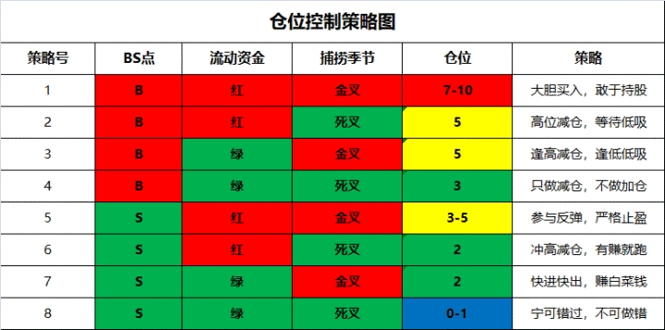
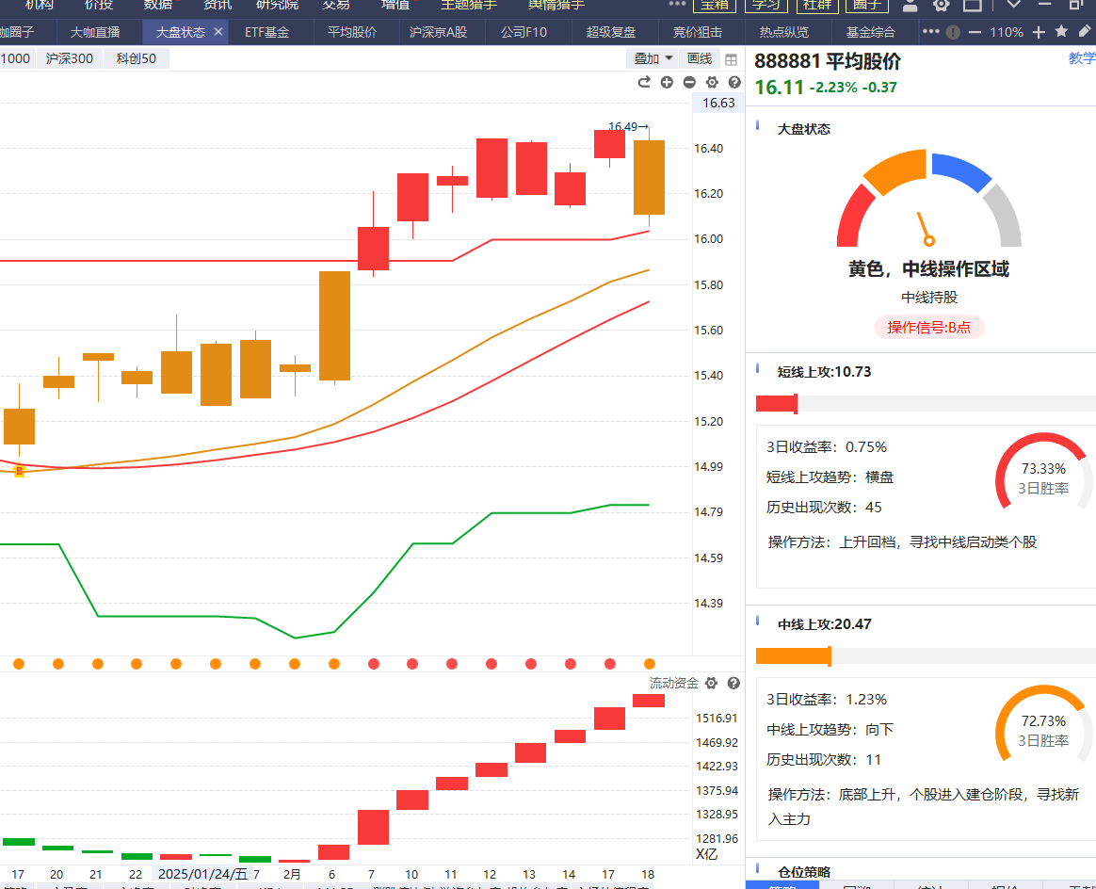
扭转熊市思维，急跌慢涨向上
①股价在牛熊线之上，资金翻红，机会延续；
②死叉末端金叉预期，反弹会迟到，但不会缺席；
③做好成本优势，保护利润回撤。仓位5成之上，顺势持股
静下心专注做低吸高抛；

Slide 5
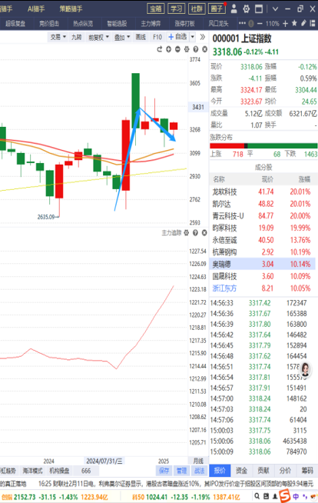
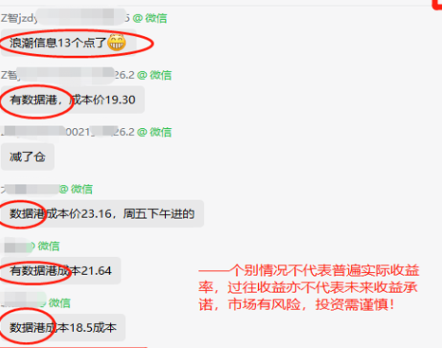
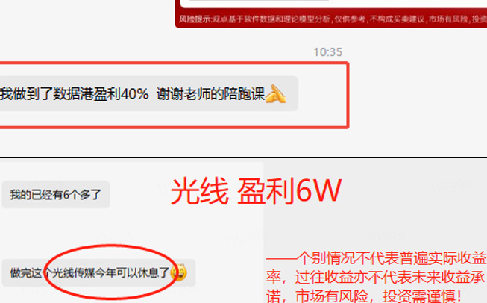
万物复苏，一年之计在于春
月线调整到位，把握机会！
流动性增加的2月行情可期！
一年之计在于春，春播行情伴随市场两会政策以及流动性增加将会有超预期的表现情况
2月份正处于布局的最佳时机

Slide 6
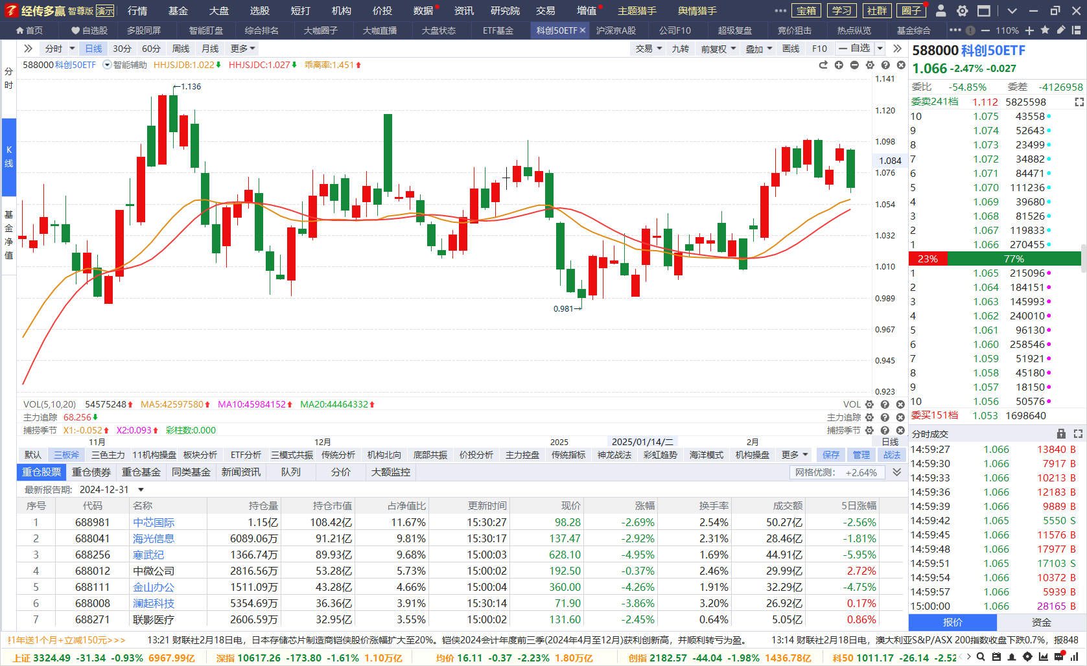
硬科技发展大势所趋，底部锁仓长期跟踪
科创板内许多公司上市时间不久，爆发地雷的概率较低。同时，这也是未来管理层所重视的硬科技领域。如果能理解未来十年中国的核心硬科技发展趋势，就应该做好长期跟踪的准备。

Slide 7
02
猎手选股

Slide 8
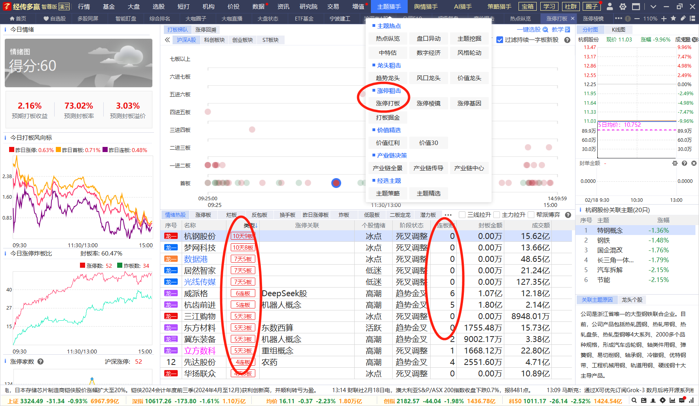
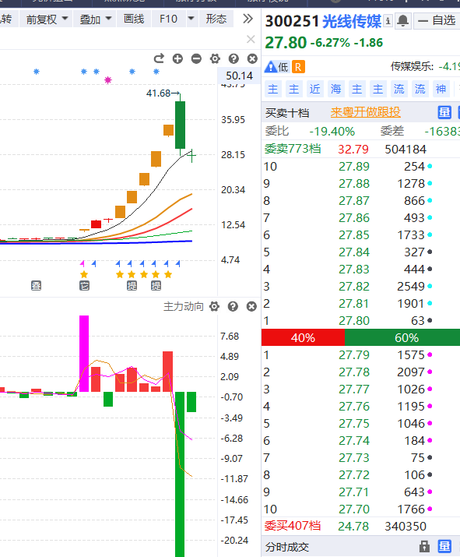
高低切换，新龙接力
前期龙头光线传媒，数据港，梦网科技，高位调整
低位补涨龙头接力，否则热点容易退潮
（烽火通信、东方材料、科华数据 反包持续性）

Slide 9
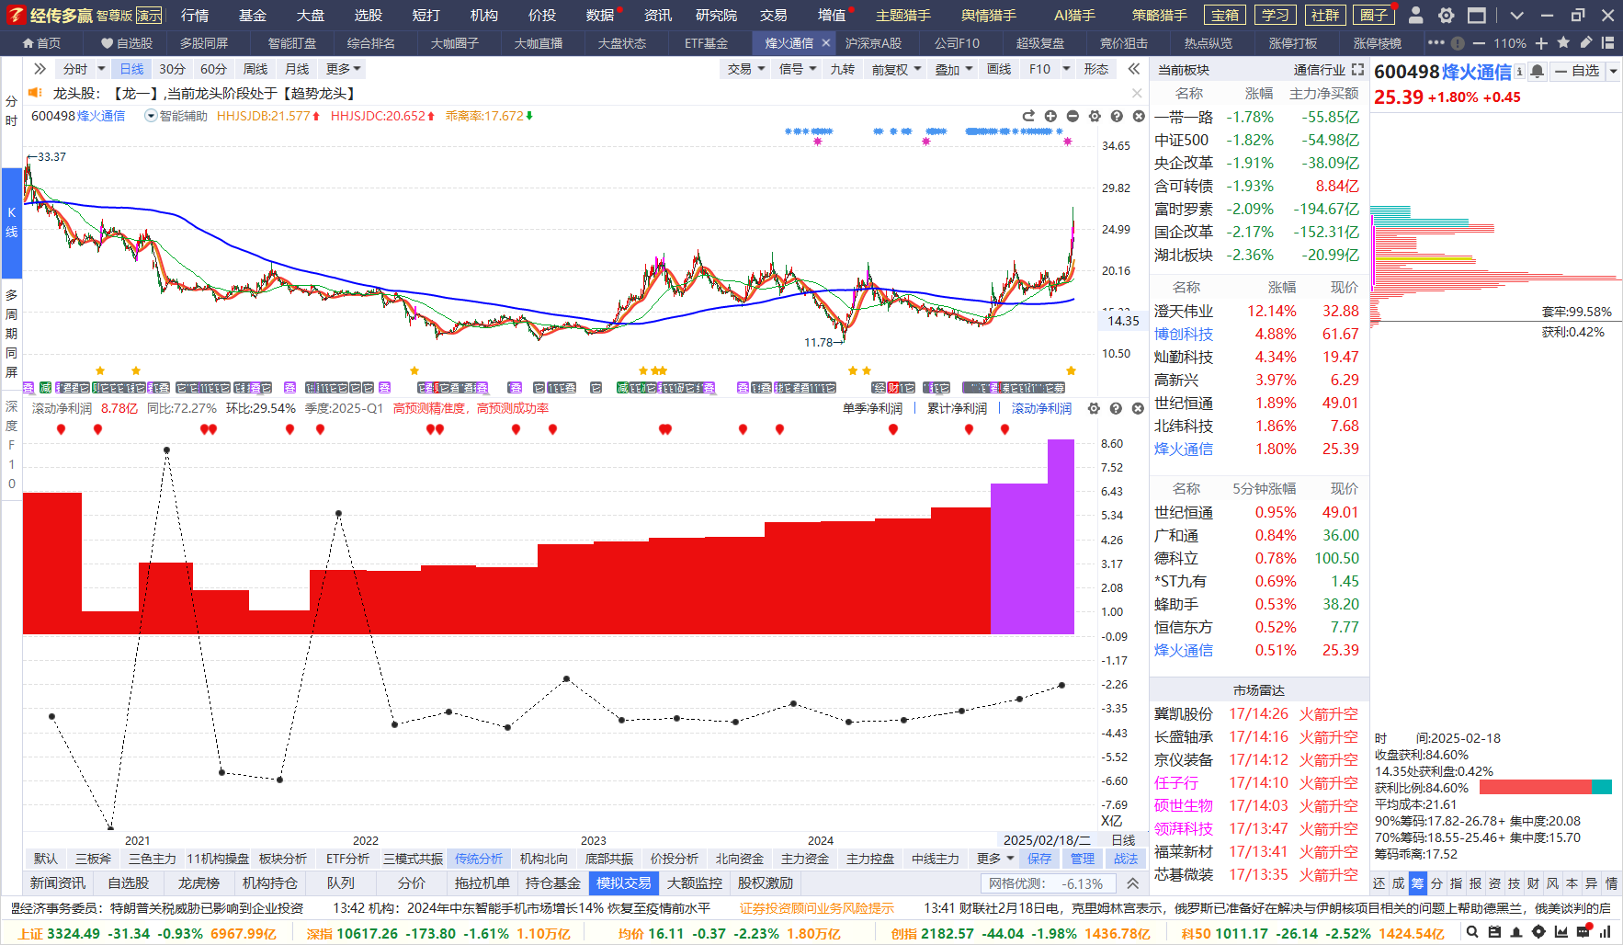
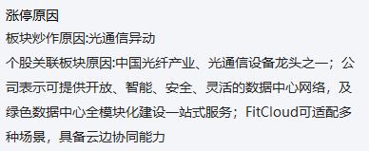
方向好，业绩好，控盘反复
案例教学
不作推荐
主题思维、底部思维、成本思维
底部做起，股价底部抬高，控盘再度活跃，趋势延续，回档是机会

Slide 10
2025年值得投资的四大主线
1
AI离不开算力
2
加速部署人形机器人
12月18日至20日，中共中央政治局常委、国务院总理李强在浙江调研时表示，要主动拥抱科技变革浪潮，大力开展基础研究和共性关键技术研究，加强算力等新型基础设施布局建设。
人形机器人产业快速发展，全球主要整机厂商陆续开始出货，人形机器人迎来商业化。近年以来，全球及中国主流科技及制造巨头纷纷开始布局机器人产业，近期迎来了密集期，产业升级
3
扩大内需第一要务
4
未来产业
中央经济工作会议把“大力提振消费、提高投资效益，全方位扩大国内需求”作为明年经济工作九大任务之首，凸显了明年扩大内需的重要性和政策决心。在全球政治经济环境面临巨大不确定性的背景下，扩大内需是经济增长保持韧性的主要引擎，消费增长伴随牛市开启！
会议强调通过“人工智能AI+行动”“培育未来产业”等举措推动新质生产力发展，显示出科技创新对经济结构转型的关键作用
低空经济，量子通信，智能驾驶等

Slide 11
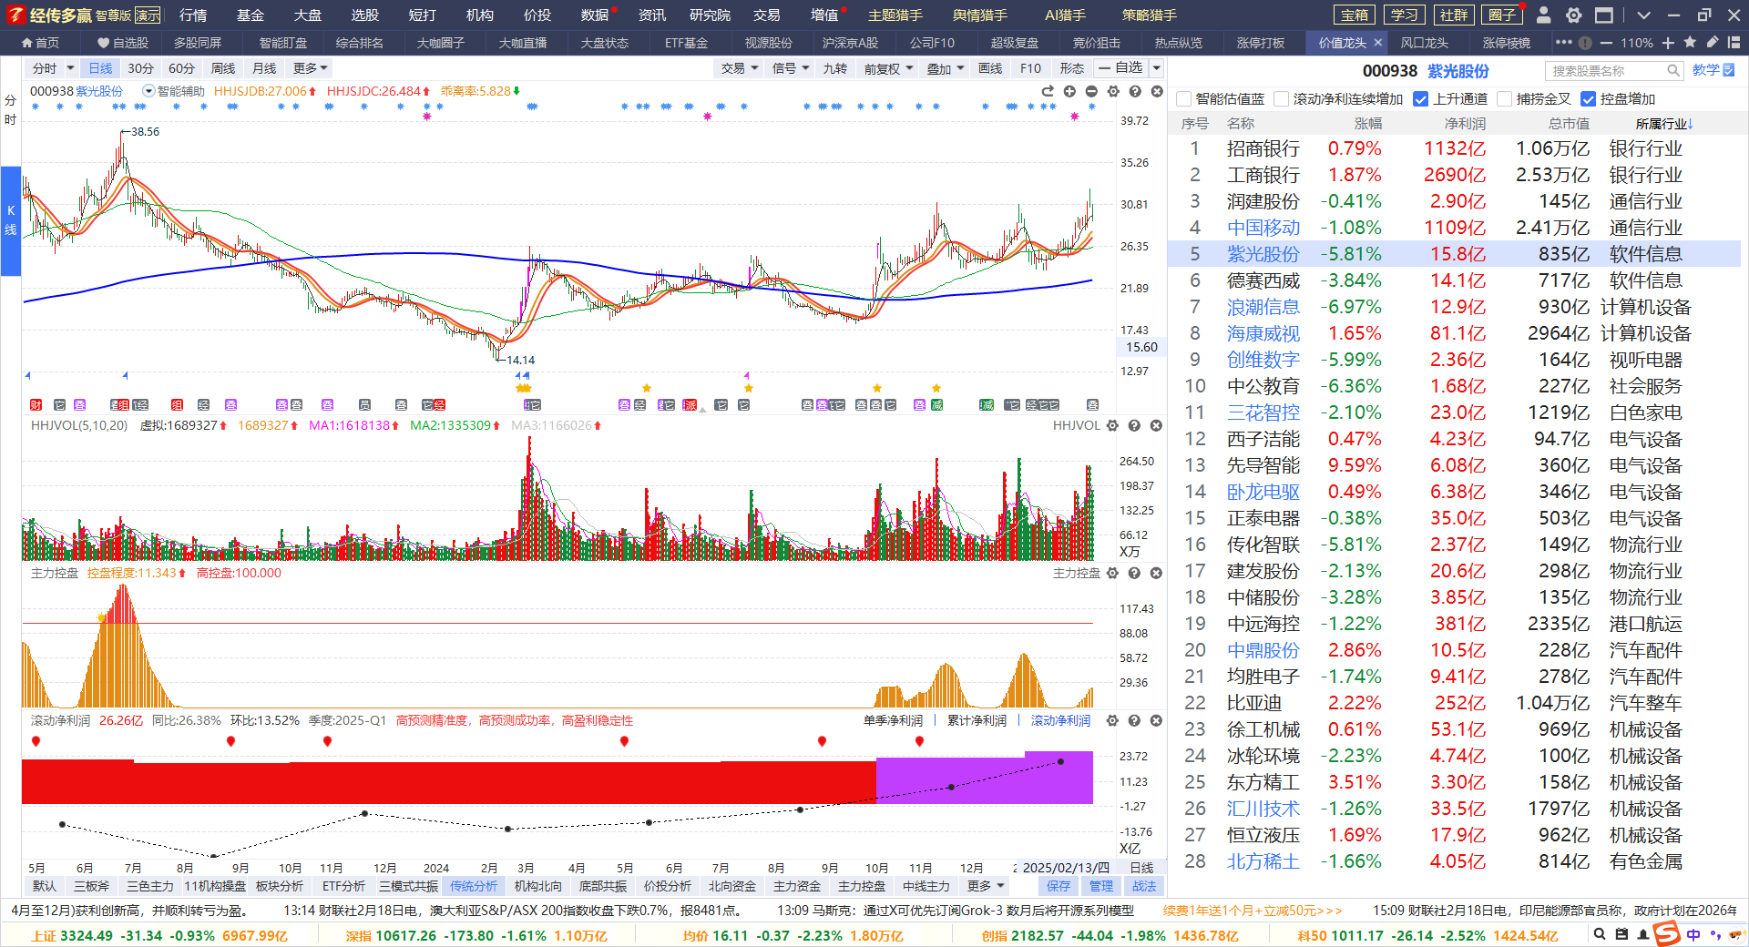
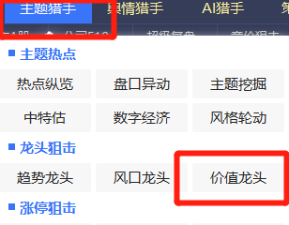
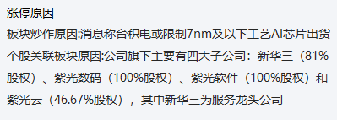
行业风口，价值龙头
案例教学
不作推荐
二次控盘+突破平台+业绩+热点

Slide 12
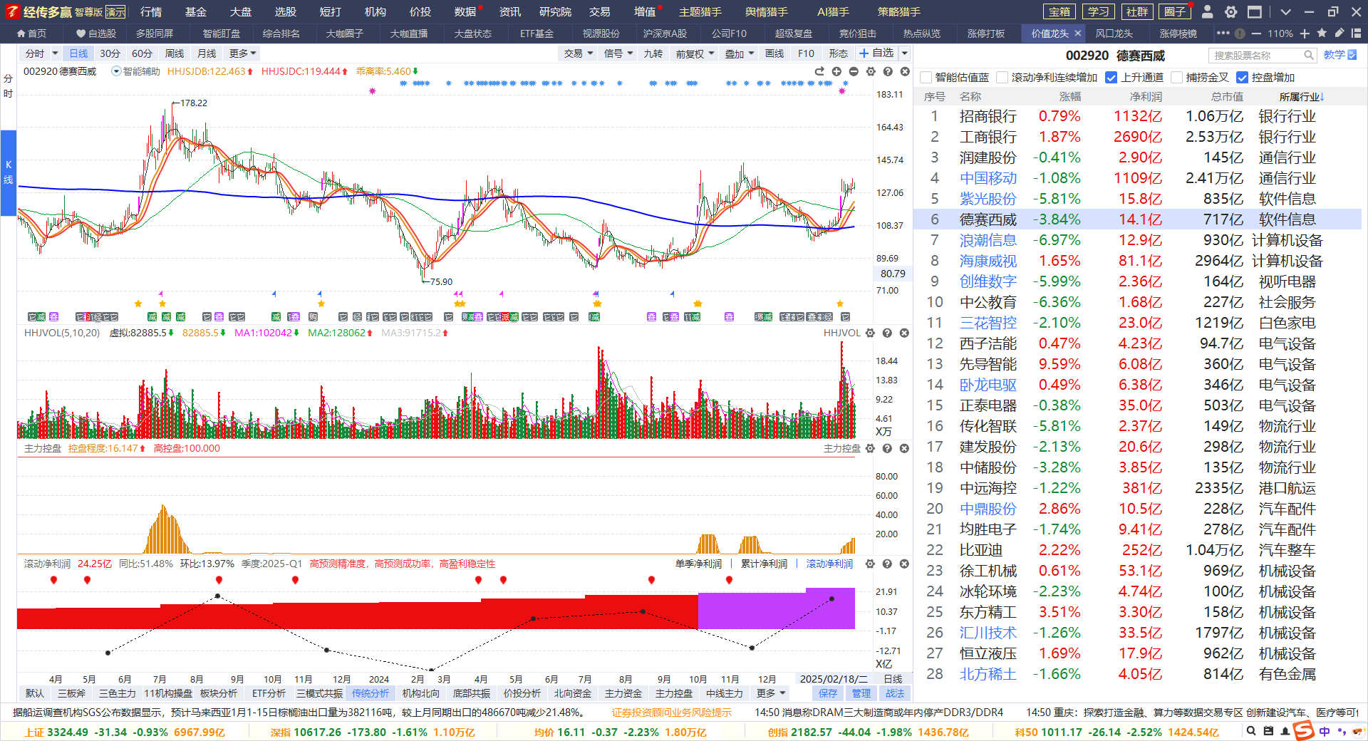
热点风口，新入主力
案例教学
不作推荐
主题思维、底部思维、成本思维
底部做起，股价底部抬高，控盘再度活跃，趋势延续，回档是机会

Slide 13
03
操作注意事项

Slide 14
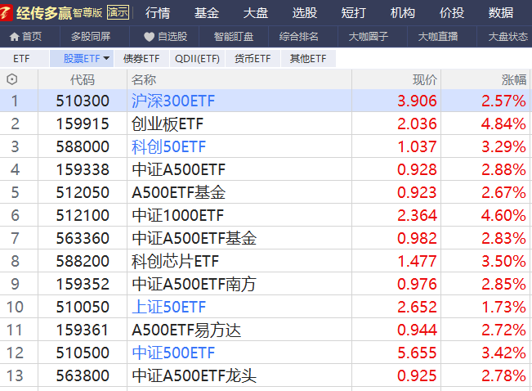
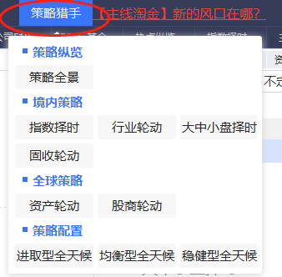
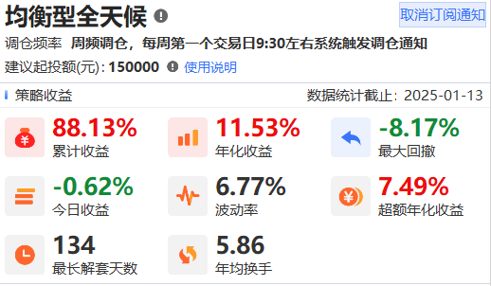
股票强投机，ETF强风控
做ETF的仓位可以底部配置多一些锁仓，因为ETF本身就是主买跌，不追涨的。 因为ETF本身他是一揽子个股的指数，不存在什么立案调查、问询函、财务造假等等个股容易暴雷的情况。
另外一方面一旦行情上涨了，指数必然会带着上冲，所以ETF第二个作用就是不至于踏空行情。类似588000科创50ETF、策略猎手跟投【均衡性全天候】【资金轮动】【固收轮动】的相关品种，能自动跟投就别手动。

Slide 15
炒股心法
1.锁定政策大方向，尽量专注某几个热点主题做好研究（一定要坚持看主题分析）。
2.一旦出现主题行情机会，一定要重视选股机会（政策、趋势、资金、人气、涨停等）
3.平时买股不要超过3只，行情再好买股也不超过5只。人的精力是有限，股票越多，操作越不稳定，通常越容易亏钱。
4.散户之所以能赚钱，就是一波行情/一只个股把波段做好了，敢于上仓位，敢于止盈止损。
(重点在于选股操作的盈利模式)，时时刻刻要记住保护本金最重要，其次是保护利润。
5.选择大于努力，个股选对行业、业绩、热点、资金（只赚能力圈范围内的钱） 。

Slide 16
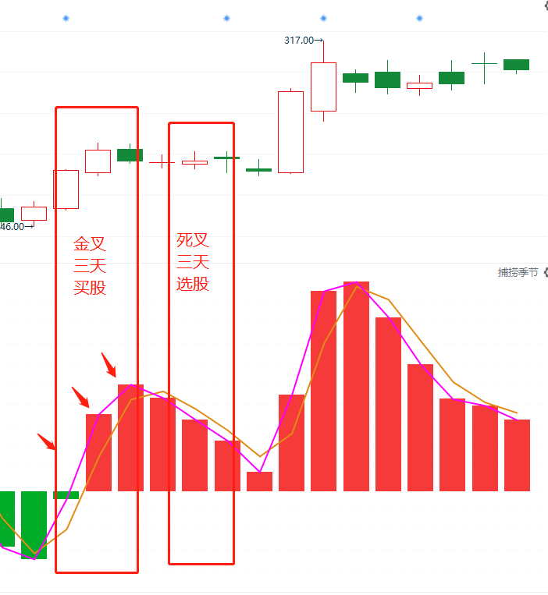
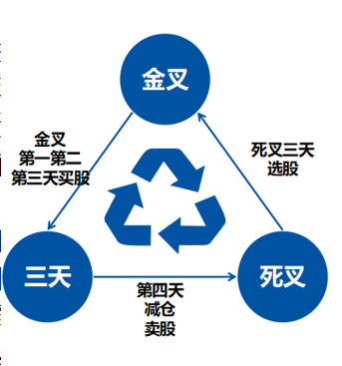
交易小结
买卖点---捕捞季节（3天原则）
买股是建立在趋势+资金都符合的阶段，做大概率的事情才能有好的预期
买股
1、买在捕捞季节死叉末端的回档，资金保持（一般死叉数柱子3-4根是调整充分）
特别注意：金叉出现之前的埋伏买股，都只能买一次，而且是底仓。金叉形成确认再加仓，利用浮仓操作。
2、稳健买点：智能辅助线/蓝线平台附近、金叉刚形成（柱子第1-2根合适，如金叉超过3-4根柱子之后，注意随时调整，乖离率高，谨慎追买，控制仓位）
告诉自己：回档买永远是更稳健，更省心；追高买需要控制仓位，执行力较高。
（好股票一定会有买点，追求波段，买不到一飞冲天。大阳线是符合预期，涨停是锦上添花）
一旦不及预期，预期之外的破位，观察资金和趋势是否都走坏，决定是否坚决离场，卖出保护本金

Slide 17
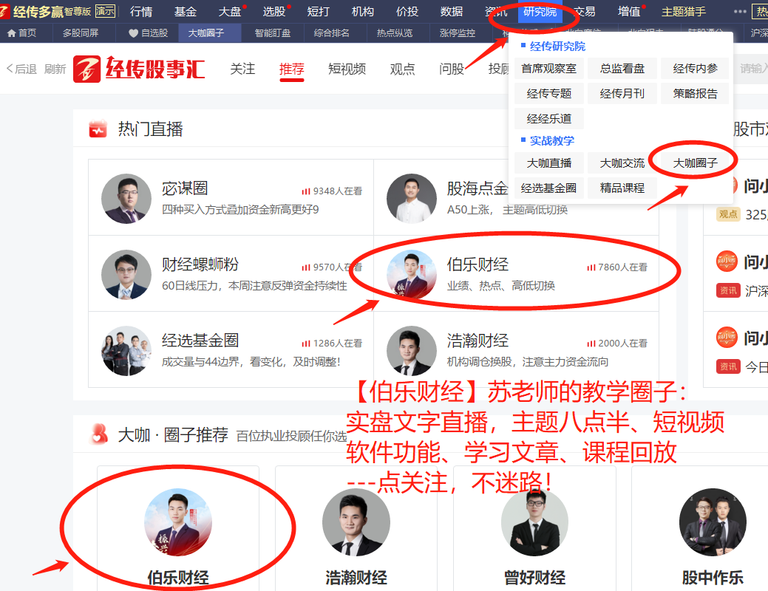
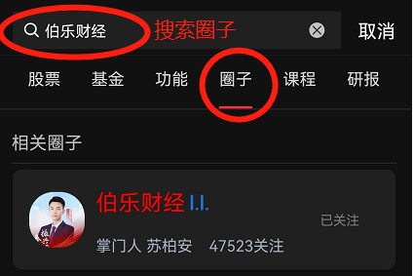
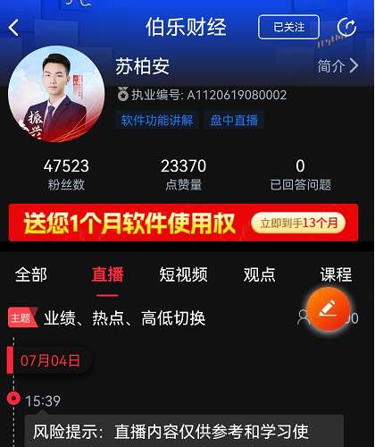
点关注，不迷路

